Slide 1
Workshop Belangen van Netwerken
Lilian Weeda, Rees Hennekam, Marlouce Biemans

Slide 2
Belangen van netwerken
Een netwerk is een web van aan elkaar verbonden punten. Deze punten en de behorende verbindingen kunnen zowel fysiek als denkbeeldig zijn en kunnen zowel dingen als mensen betreffen.

Slide 3
Doel
Optimaliseren van netwerken (tips)
Bewustzijn van jouw plek in netwerken
Inzicht in wat netwerken voor ons betekent

Slide 4
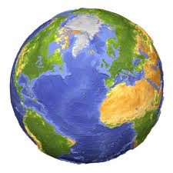
Werkgroep Omgevingsveiligheid

Slide 5
Samenstelling Werkgroep Omgevingsveiligheid

Slide 6
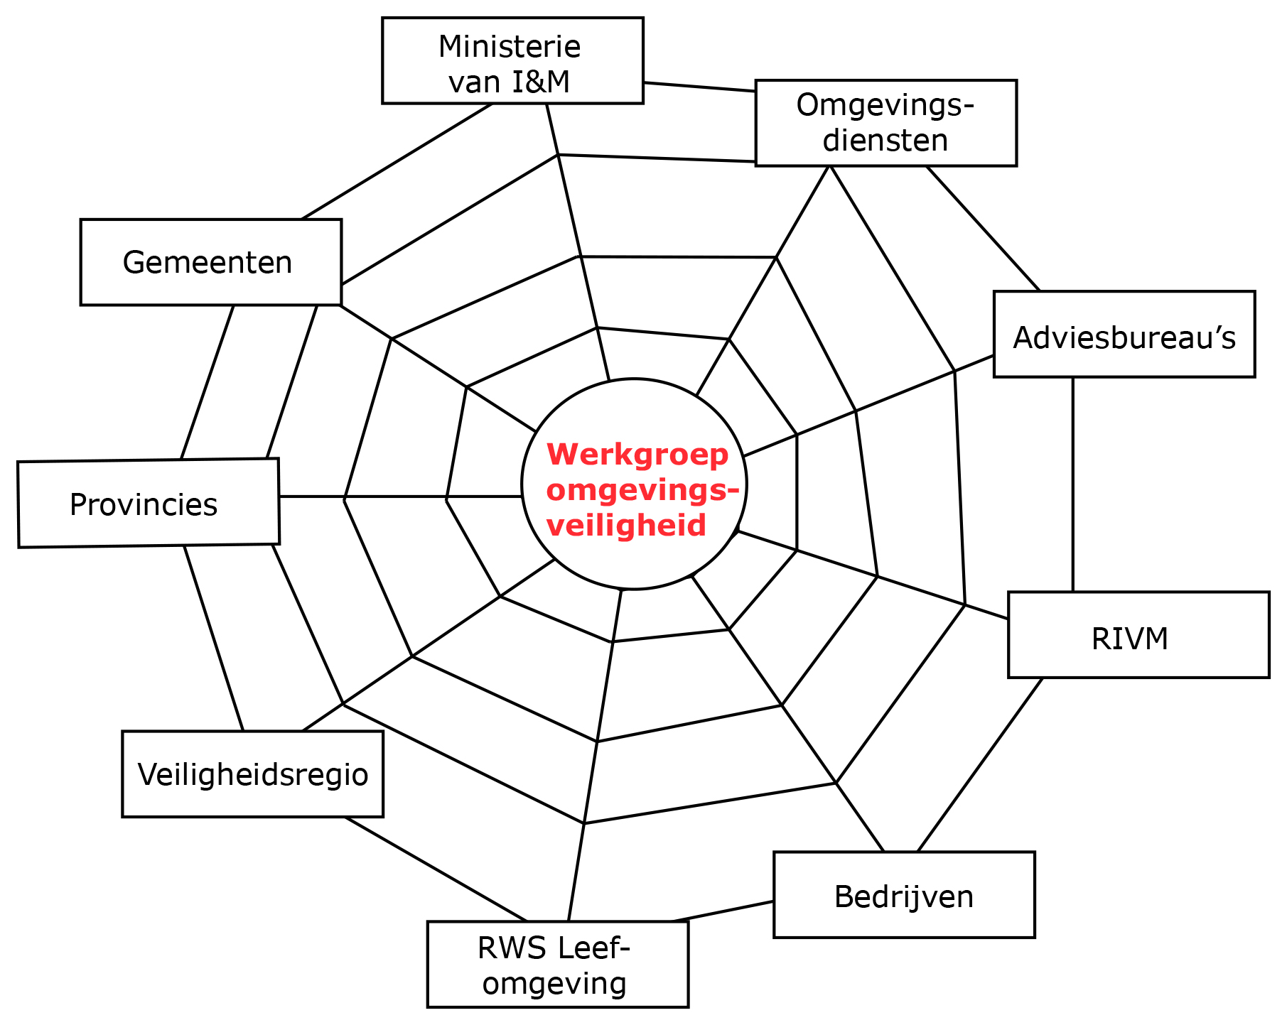
Werkgroep Omgevingsveiligheid

Slide 7
Werkgroep Omgevingsveiligheid
Erkend, gewaardeerd en onafhankelijk
Kennis- en informatieplatform
Vakgebied Omgevingsveiligheid
Gevraagd en ongevraagd advies
Vraagbaak

Slide 8
Bestaande netwerken
Werkgroep Omgevingsveiligheid
Kennistafels
PGS werkgroepen
Relevant
Kennisnet ODNL
Brandweer NL (vakgroep omgevingsveiligheid)
Regionale netwerken
………..

Slide 9
Kennisnetwerk EV ZH
Deelnemers: OD’s, VR, provincie, (gemeenten)
Doel: kennen en gekend worden en verdergaande samenwerking in uitvoering
Elkaar informeren over nieuwe ontwikkelingen, interessante projecten etc.
Leren van elkaar

Slide 10
Geconstateerde knelpunten
Er zijn veel netwerken (bekend en onbekend)
Onduidelijk wie waar in zit
Juiste deelnemers?
Resultaten niet breed gedeeld/bekend
Communicatie door netwerken naar werkveld
Terugkoppeling deelnemers naar achterban

Slide 11
Vragen
Welke netwerken in het vakgebied EV/OV zijn er?
Welke samenhang is er tussen deze netwerken?
Hoe kunnen we deze samenhang versterken?
Wie is de achterban?
Hoe wordt de achterban betrokken?
Hoe bereikt de achterban het netwerk?
Zijn de juiste instrumenten voor netwerken beschikbaar?
Zo niet, welke zouden dan wel beschikbaar moeten zijn?
Welke thema’s naast EV zijn van belang in de fysieke leefomgeving?
Welke netwerken bestaan er m.b.t. deze thema’s?
Wat betekent de komst van de Omgevingswet voor de bestaande netwerken?
Moeten bestaande netwerken aangepast worden?
Moeten er nieuwe netwerken ontstaan?
Wie heeft welke rol in de verschillende netwerken?
Wat is/wordt de rol van de omgevingsdiensten?
Hoe kunnen we de betrokkenheid van het bevoegde gezag in de netwerken vergroten?

